Slide 1

Právo v klinické psychologii
3. seminář
Matěj Stříteský

Slide 2
Oznamovací povinnost v USA
Oznamovací povinnost terapeuta byla v USA řešena v případu Tarasoff vs Regents of the University of California, v němž se řešila odpovědnost terapeuta, který neoznámil, že jeho klient plánuje vraždu/zabití.
- co mám dělat, když klient říká, že chce někoho zabít?- můžu něco říct přímo zamýšlené oběti?
- můžu odmítnout klienta, protože je nebezpečný?
- můžu si jako zdravotník nastavit pravidla služby tak, že službu ukončím, když klient začne naznačovat, že chce někomu vážně ublížit?
- jak velkou šanci by měl pacient v soudním sporu se zdravotníkem, který porušil mlčenlivost, když chránil 3. osoby před trestným činem.

Slide 3
Omezení osobní svobody z důvodu duševního onemocnění

Slide 4
Osobní svoboda a duševní onemocnění
Máte v péči pacienta, který Vám na terapii oznámí, že se hodlá zabít, za Vámi přišel pro radu, jak to co nejcitlivěji sdělit blízkým. Ačkoliv v průběhu terapie děláte, co umíte, tak klient odchází s tím, že v nejbližší době zabije.
Zavolali byste klientovi RZS proti jeho vůli?
Změnilo by se nějak Vaše rozhodnutí, pokud byste s klientem měli uzavřenou tzv antisuicidální smlouvu? (podepíše Vám ji s komentářem „Mé rozhodnutí znáte, ale pokud Vám to pomůže, podepíšu to“)
https://docs.google.com/forms/d/e/1FAIpQLSdOIVM-7wmCyoizW2aIYIilF58kOCtX3PQyGSab_m1Cp_Zh-g/viewform?usp=sf_link

Slide 5
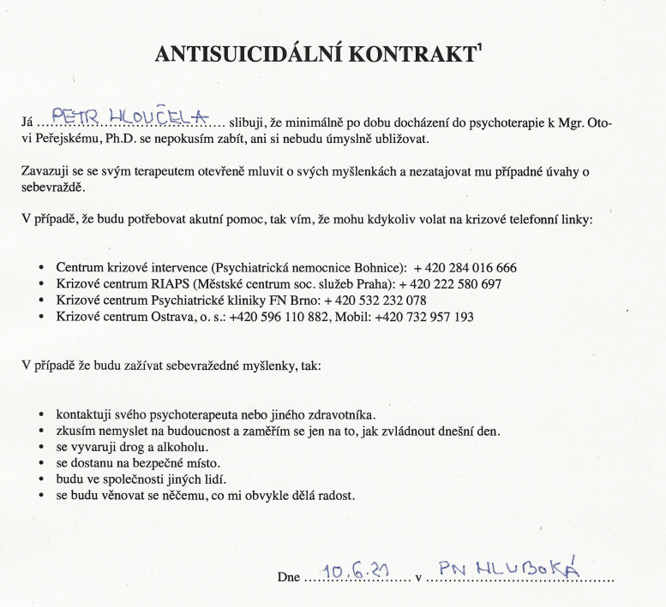
Antisuicidální kontrakt
Modelový kontrakt vytvořený pro účely soutěže lidskoprávní mootcourt.

Slide 6
Osobní svoboda a duševní onemocnění
Bez osobní svobody se požívání většiny práv stává iluzorním a její zbavení v podobě trestu odnětí osobní svobody představuje nezávažnější trest, který naše společnost ukládá. Zdraví však představuje neméně důležitou hodnotu a právo tak nastavuje pravidla pro situace, v nichž se tyto dvě hodnoty dostanou do konfliktu.

Slide 7
Osobní svoboda a duševní onemocnění
Zabezpečovací detence
Opatření obdobné ochrannému léčení, ale svou povahou je určeno pro více nebezpečné lidi, u nichž nejsou podmínky v ochranném léčení dostatečně bezpečné, kombinuje vězeňské a medicínské prvky. Člověk (chovanec) do detence po pravomocném rozhodnutí soudu. (ve výkonu 100 lidí) (pro více info. viz Zabezpecovaci_detence_2019.pdf (ochrance.cz))
Ochranné léčení
Opatření uložené člověku soudem po té, co člověk spáchal čin zakázaný trestními předpisy a tento čin nějak souvisel s duševním onemocněním nebo intoxikací. Pacient léčení nastupuje po pravomocném rozhodnutí soudu. (ve výkonu 1000 lidí) (pro více info. viz 21-2016-NZ-MLU_SZ-ochranne_leceni.pdf (ochrance.cz))

Slide 8
Osobní svoboda a duševní onemocnění
Nedobrovolná hospitalizace (psychiatrická detence)
Reakce na akutní závažné ohrožující jednání člověka jevícího známky duševního onemocnění. Pacient léčení nastupuje okamžitě, soud zpětně schvaluje jeho zadržení. (ročně hospitalizací projde několik tisíc lidí)
Pobyt v zařízení sociálních služeb na základě souhlasu opatrovníka
Opatrovník může uzavřít smlouvu s poskytovatelem zdravotních nebo sociálních služeb, že jeho opatrovanec bude pobývat v nemocnice / zařízení sociálních služeb, člověk zde není zadržován násilím, ale fakticky je závislý na péči a nemá kam odejít. Pokud s rozhodnutím svého opatrovníka opatrovanec nesouhlasí může se obrátit na soud, který rozhodnutí opatrovníka přezkoumá. (pro související info. viz Červenka proti ČR Rozsudek Červenka_CZ (justice.cz))

Slide 9
Osobní svoboda a duševní onemocnění
Rozdíl mezi ochranným léčením a nedobrovolnou hospitalizací (psychiatrickou detencí).
Aktuální situaci popisuje MUDr. Páv a Švarc v publikaci: Stávající stav a doporučení k dalšímu rozvoji sítě ochranného léčení
(Dostupné online: https://www.researchgate.net/publication/334965659_Stavajici_stav_a_doporuceni_k_dalsimu_rozvoji_site_ochranneho_leceni)
Data ukazují trend nárůstu počtu nemocných v OL, kdy za 18 měsíců (1,5 roku) vzrostl počet ústavních OL z 847 na 956, což je nárůst o 13%.

Slide 10
Pravidla pro hospitalizaci pacienta bez souhlasu
Zákon č. 372/2011 Sb., o zdravotních službách (ZZS)
§ 38 odst. 1
(1) Pacienta lze bez souhlasu hospitalizovat, jestliže a) mu
1. bylo pravomocným rozhodnutím soudu uloženo ochranné léčení formou lůžkové péče
(https://ochrance.cz/fileadmin/user_upload/ESO/21-2016-NZ-MLU_SZ-ochranne_leceni.pdf)
2. je nařízena izolace, karanténa nebo léčení podle zákona o ochraně veřejného zdraví (https://www.prazskypatriot.cz/bezdomovci-a-nasilnici-s-covid-19-budou-umisteni-do-karanteny-ve-stanovem-mestecku-v-troji/)
3. je podle trestního řádu nebo zákona o zvláštních řízeních soudních nařízeno vyšetření zdravotního stavu

Slide 11
Pravidla pro hospitalizaci pacienta bez souhlasu
§ 38 odst. 1 (ZZS)
b) ohrožuje bezprostředně a závažným způsobem sebe nebo své okolí a jeví známky duševní poruchy nebo touto poruchou trpí nebo je pod vlivem návykové látky, pokud hrozbu pro pacienta nebo jeho okolí nelze odvrátit jinak, nebo
c) jeho zdravotní stav vyžaduje poskytnutí neodkladné péče a zároveň neumožňuje, aby vyslovil souhlas.
§ 38 odst. 2 (ZZS)
Nezletilého pacienta nebo pacienta s omezenou svéprávností lze bez souhlasu zákonného zástupce nebo opatrovníka hospitalizovat též v případě, jde-li o podezření na týrání, zneužívání nebo zanedbávání.

Slide 12
Podmínky při nichž je hospitalizace bez souhlasu pacienta přípustná
Jeví osoba známky duševní poruchy nebo jí trpí nebo je pod vlivem návykové látky?
Ohrožuje tato osoba sebe nebo své okolí?
Je toto ohrožení závažné?
Je toto ohrožení bezprostřední?
Je pravdou, že toto ohrožení nelze odvrátit jinak?

Slide 13
Podmínky při nichž je hospitalizace bez souhlasu pacienta přípustná
Ročně dojde ke 40.000 psychiatrickým hospitalizacím (Ústav zdravotnických informací)
Z toho 5 – 15 % hospitalizací je nedobrovolných (číslo založeno na výzkumu oslovením soudů)
Soudy tedy rozhodují o 2 –6000 případech ročně, tzn. až 23 případů se rozhoduje každý pracovní den.
V kolika procentech případů myslíte, že je soudem hospitalizace shledána jako nepřípustná, tedy že člověk byl v ústavu držen proti své vůli neoprávněně?

Slide 14
Jak se pacient do nemocnice dostal
(Tematická analýza 81 rozhodnutí o přípustnosti převzetí do zdravotnického ústavu se zaměřením na ochranu soukromí http://cofola.law.muni.cz/dokumenty/51242)

Slide 15
O nedobrovolné hospitalizaci musí rozhodnout soud
Zákon o zdravotních službách v § 40 stanoví povinnost poskytovatele zdravotních služeb oznámit hospitalizaci pacienta bez jeho souhlasu do 24 hodin od převzetí soudu, a to za podmínky že v této době není souhlas udělen.
Postup soudu upravuje zákon č. 292/2013 Sb., o zvláštních řízeních soudních v § 66 a násl.

Slide 16
Jak byste se rozhodli Vy?
O tom, zda bude člověk zadržen v nemocnici proti své vůli rozhoduje lékař následně s k tomu vyjadřuje soud pro psychologa je však dobré mít přehled o tom, jak omezování osobní svobody funguje.
https://forms.gle/xAVwWbyFPL7NHEPB9
Pro inspiraci dizertační práce Tomáše Petra PhD.
Dodržování lidských práv duševně nemocných. Etické aspekty nedobrovolné hospitalizace. (cuni.cz)

Slide 17
PAN K.
Pana K přivezla do Léčebny policie, byl zadržen, jak se pouze ve spodním prádle a triku pohybuje v dopoledních hodinách ulicemi města, když k němu někdo přiblížil, křičel a házel kamení po projíždějících automobilech. Policie sděluje, že útěk pana K hlásila jeho matka, která se o něj v domácím prostředí stará, pan K trpí závažnou formou poruchy autistického spektra, policie uvádí, že pan K využil nepozornosti své matky, která zapomněla zamknout, a vyběhl na ulici, jedná se o ojedinělý případ. Matka pana K si nepřeje, aby byl umístěn v léčebně.
Pan K je vysoký urostlý mladý muž, který musí být doprovázen dvěma policisty, aby neutekl, s personálem nekomunikuje.

Slide 18
Pana K přivezla do Léčebny policie, byl zadržen, jak se pouze ve spodním prádle a triku pohybuje v dopoledních hodinách ulicemi města, když se k němu někdo přiblížil, křičel a házel kamení ….

Slide 19
Co si o případu myslí Matěj
Jeví osoba známky duševní poruchy nebo jí trpí nebo je pod vlivem návykové látky? ANO
Ohrožuje tato osoba sebe nebo své okolí? ANO
Je toto ohrožení závažné? ANO
Je toto ohrožení bezprostřední? ANO
Je pravdou, že toto ohrožení nelze odvrátit jinak? NE
Pána je možné vrátit do péče matky a nabídnout jí např. pomoc terénní služby. Stejně jako pán odešel z domu, tak může odejít z psychiatrické nemocnice.

Slide 20
PANÍ Z.
Sousedé paní Z., si všimli, že se chová zvláštně, doma hromadí odpadky a z jejího bytu se šíří zápach. Paní Z. od nedávné smrti manžela žije sama. V bytovém domě, kde bydlí někdy v noci chodí po chodbách a zvoní na sousedy s nejrůznějšími nesmyslnými dotazy. Dříve paní Z. taková nebyla. Sousedé nevědí o tom, že by paní Z. měla příbuzné. Při jedné z jejich nočních pochůzek po domě sousedé zavolají záchrannou službu a ta paní Z. doveze do nemocnice, kde ji proti jejímu výslovnému přání jít domů hospitalizují.

Slide 21
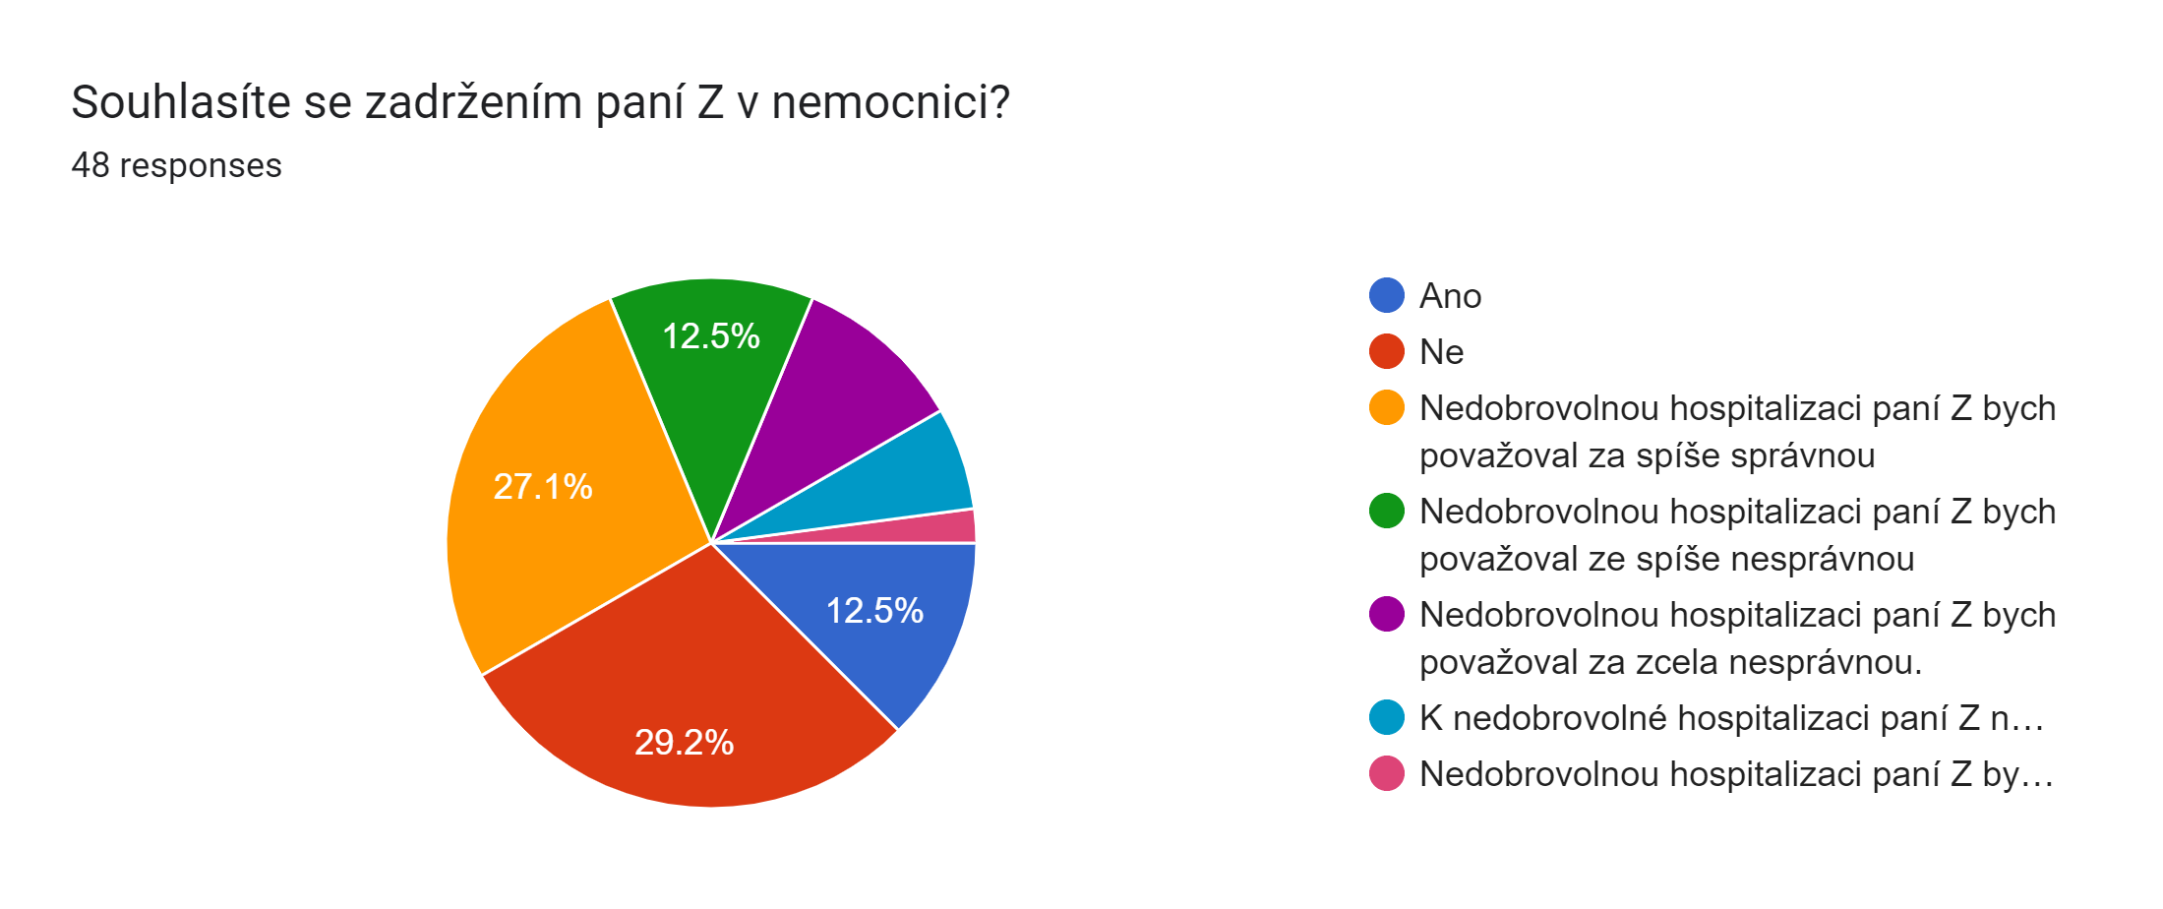
Sousedé paní Z si všimli, že se chová zvláštně, doma hromadí odpadky a z jejího bytu se šíří zápach. Paní Z od nedávné smrti manžela žije sama. …

Slide 22
Co si o případu myslí Matěj
Jeví osoba známky duševní poruchy nebo jí trpí nebo je pod vlivem návykové látky? ANO
Ohrožuje tato osoba sebe nebo své okolí? ANO (lze spekulovat o riziku vzniku požáru v bytě paní nebo o šíření nakažlivých nemocí z bytu paní)
Je toto ohrožení závažné? ANO
Je toto ohrožení bezprostřední? Nevím, z popisu nic nesvědčí pro to, že by paní nějak zavdala podezření k tomu, že byt podpálí, nebo že by se z bytu šířily nemoci.
Je pravdou, že toto ohrožení nelze odvrátit jinak? NE
Paní má být nabídnuta pomoc terénních sociálních služeb, případně lze zvážit podání návrhu na omezení svéprávnosti, pokud nechce/není schopna využít nabízenou pomoc.

Slide 23
PAN U.
Pan U byl do nemocnice dovezen po té, co chodil po městě a oslovoval kolemjdoucí s tím, že je vyslanec vyšších bytostí, které mu předali důležité poselství a že by se všichni lidé měli shromáždit v parku v Lužánkách a čekat, až je vyšší bytosti osloví. Na prorocké sdělení pana U reagoval jeden z oslovených úderem pěstí, a to přes to, že pan U nijak agresivní nebyl. Pan U měl naražený nos, který silně krvácel, i přes to pokrčoval v oslovování lidí, ti přivolali PČR a ta ho odvezla na ošetření do nemocnice. Po ošetření z pana U z ambulance odvezli na psychiatrické oddělení, kde ho proti jeho přání hospitalizovali.

Slide 24
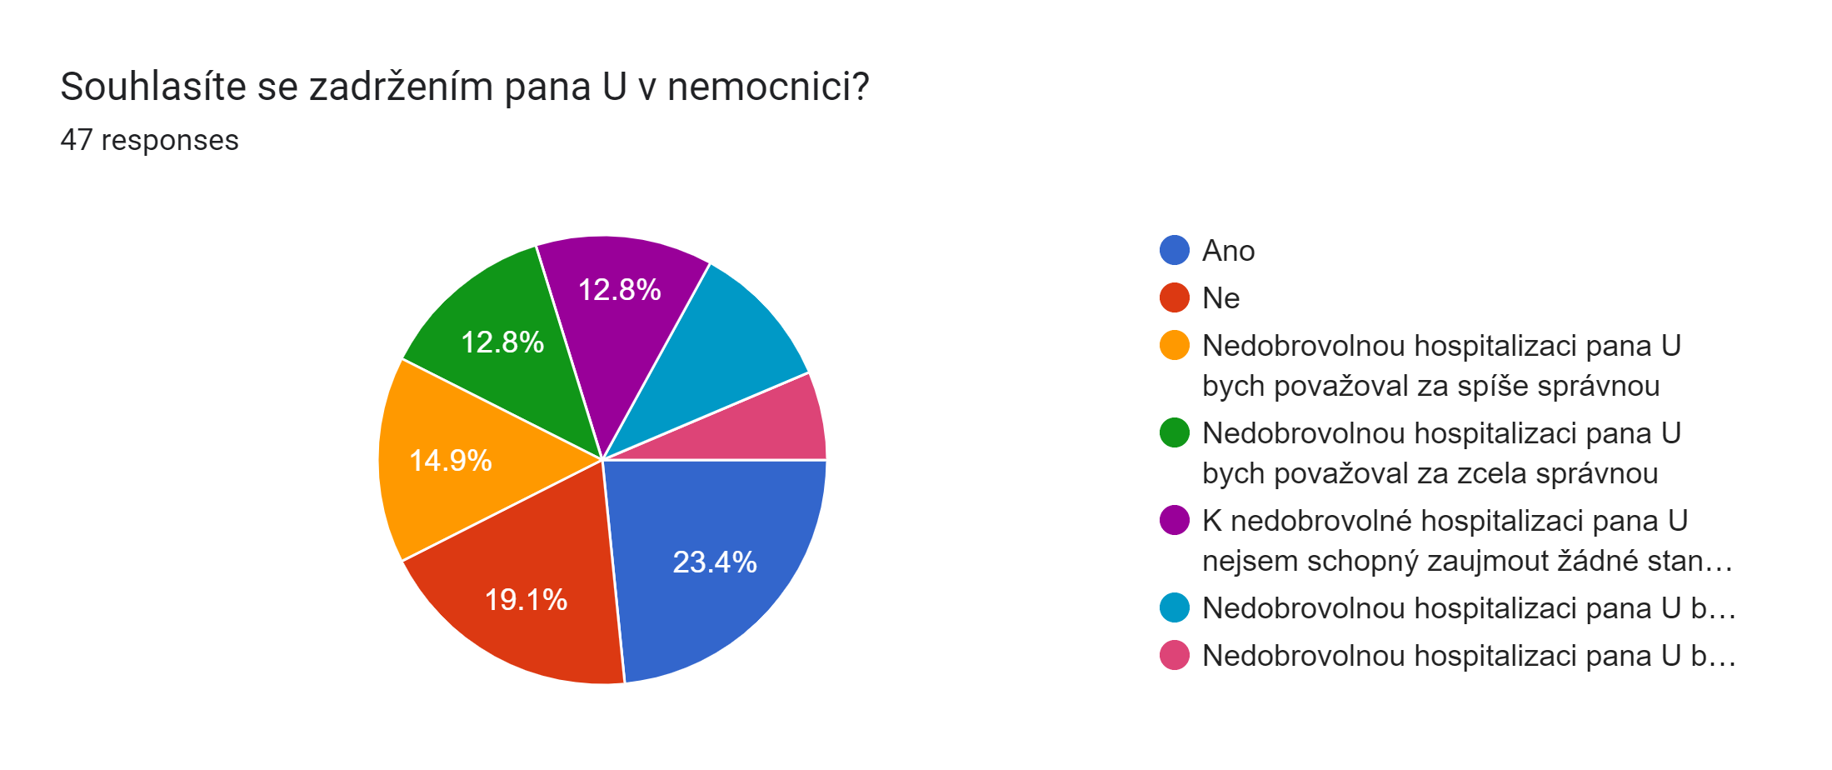
Pan U byl do nemocnice dovezen po té, co chodil po městě a oslovoval kolemjdoucí s tím, že je vyslanec vyšších bytostí, které mu předali důležité poselství a že by se všichni lidé měli shromáždit v parku v Lužánkách a čekat, až je vyšší bytosti osloví. …

Slide 25
Co si o případu myslí Matěj
Jeví osoba známky duševní poruchy nebo jí trpí nebo je pod vlivem návykové látky? ANO
Ohrožuje tato osoba sebe nebo své okolí? NE pán byl napaden, napadení nelze považovat za obranu před jednáním ze strany pana U.
Je toto ohrožení závažné? NE
Je toto ohrožení bezprostřední? NE
Je pravdou, že toto ohrožení nelze odvrátit jinak? NE
Pánovi by měl být nabídnut kontakt s terénním týmem pro podporu osob s duševním postižením, který by ho měl směřovat k dobrovolnému vyhledání pomoci.

Slide 26
Příklad 1
„Žena se dostavila na PČR, sdělila, že má pocit, že ji někdo pronásleduje. Nejspíše se jedná o jejího předchozího obchodního partnera. Žena tvrdí, že muž jí vniká do bytu a nechává tam svoje značky. Všechno je to součást širší kampaně vůči její osobě. Žena často jezdí autem a za poslední dny měla několik drobných dopravních nehod. Policista zavolá RZS a paní odvezou do PN.“
Byla v tomto případě nedobrovolná hospitalizace na místě?
https://forms.gle/HaGJXt2DPWBtPfRQA

Slide 27
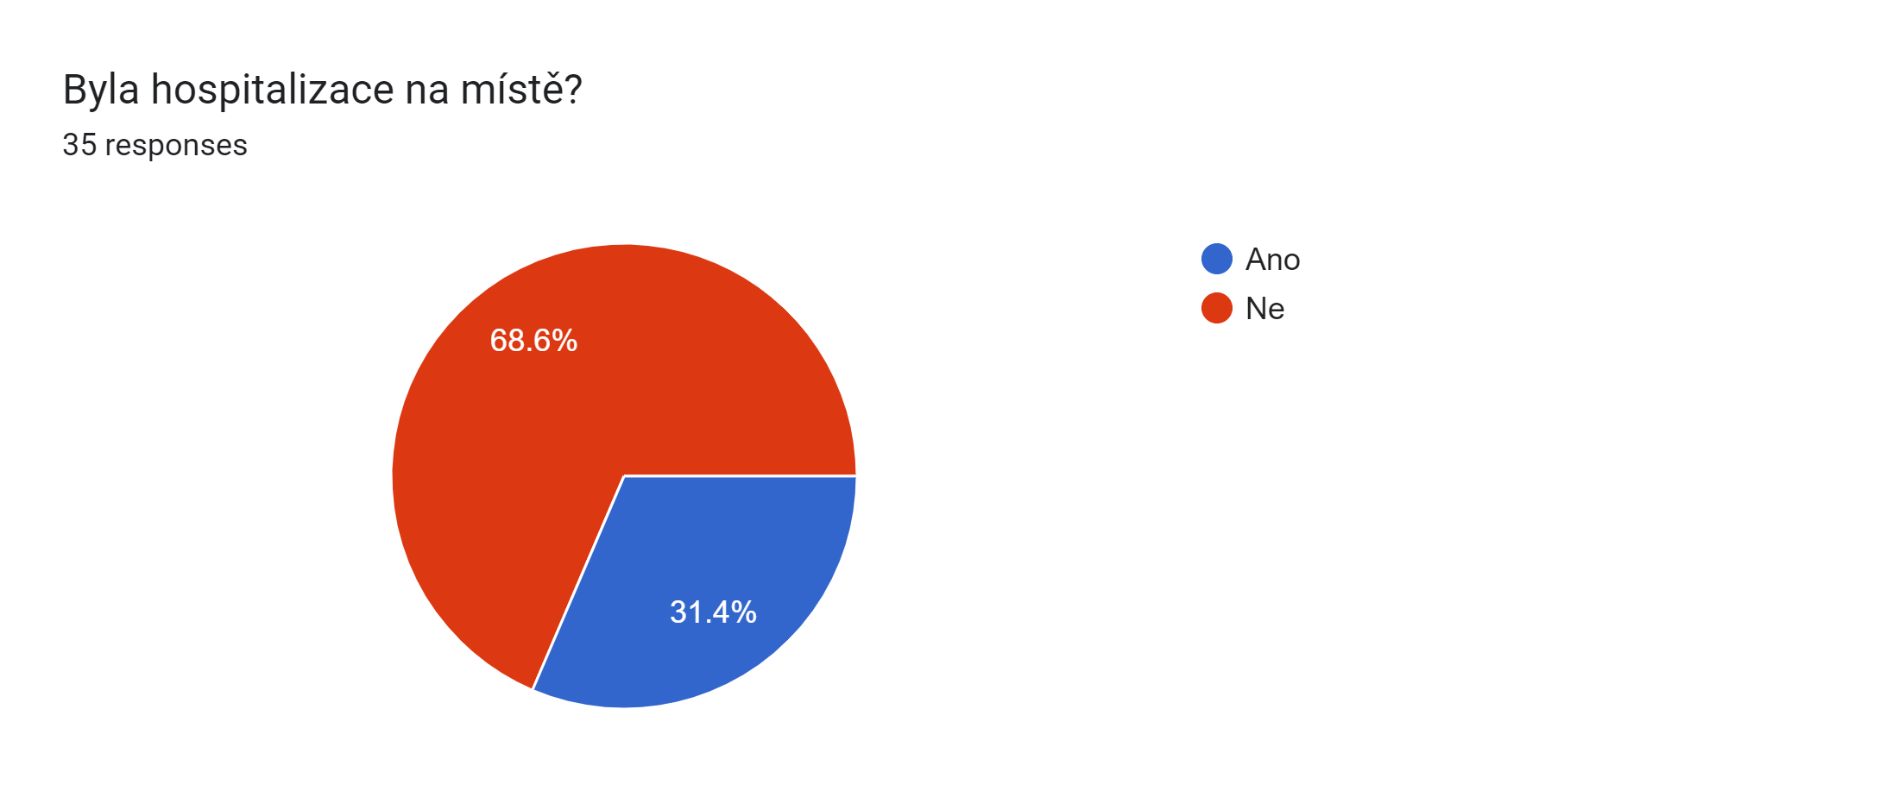
Příklad 1 – odpovědi z předešlých ročníků

Slide 28
Aktuální vývoj v případu z předešlého snímku
Žena byla nedobrovolně hospitalizována cca. 14 dní, s nedobrovolnou hospitalizací nesouhlasila ani po jejím skončení, byla přeložena do jiného zdravotnického zařízení a následně propuštěna.
Soud prvního stupně konstatoval, že hospitalizace byla nepřípustná, protože nebylo dáno žádné ohrožení kohokoliv.
V případě je zajímavá otázka, které zdravotnické zařízení má být účastníkem řízení, zda to, které hospitalizaci zahájilo, nebo to kam bylo přeloženo.

Slide 29
Příklad 2
„Muž v kostýmu piráta je zastaven v rámci silniční kontroly. Policie měla podezření, že muž řídí pod vlivem marihuany, muž odmítal dát krev či moč. Policie navrhla, že by ho taky mohla odvést do PN. Muž souhlasil. Na příjmu v PN muž sdělil, že je pirát a že všichni lidé jsou v podstatě piráti, protože každý by rád měl truhlu zlata, válel se na pláži v Karibiku a pil dobrý rum. Dodal také, že jeho život nemá žádný smysl, stejně jako nemá smysl život nikoho jiného, protože všechno je jen náhoda.“
Byla v tomto případě nedobrovolná hospitalizace na místě?
https://forms.gle/UpYQz3SYzjUcTqaR6

Slide 30
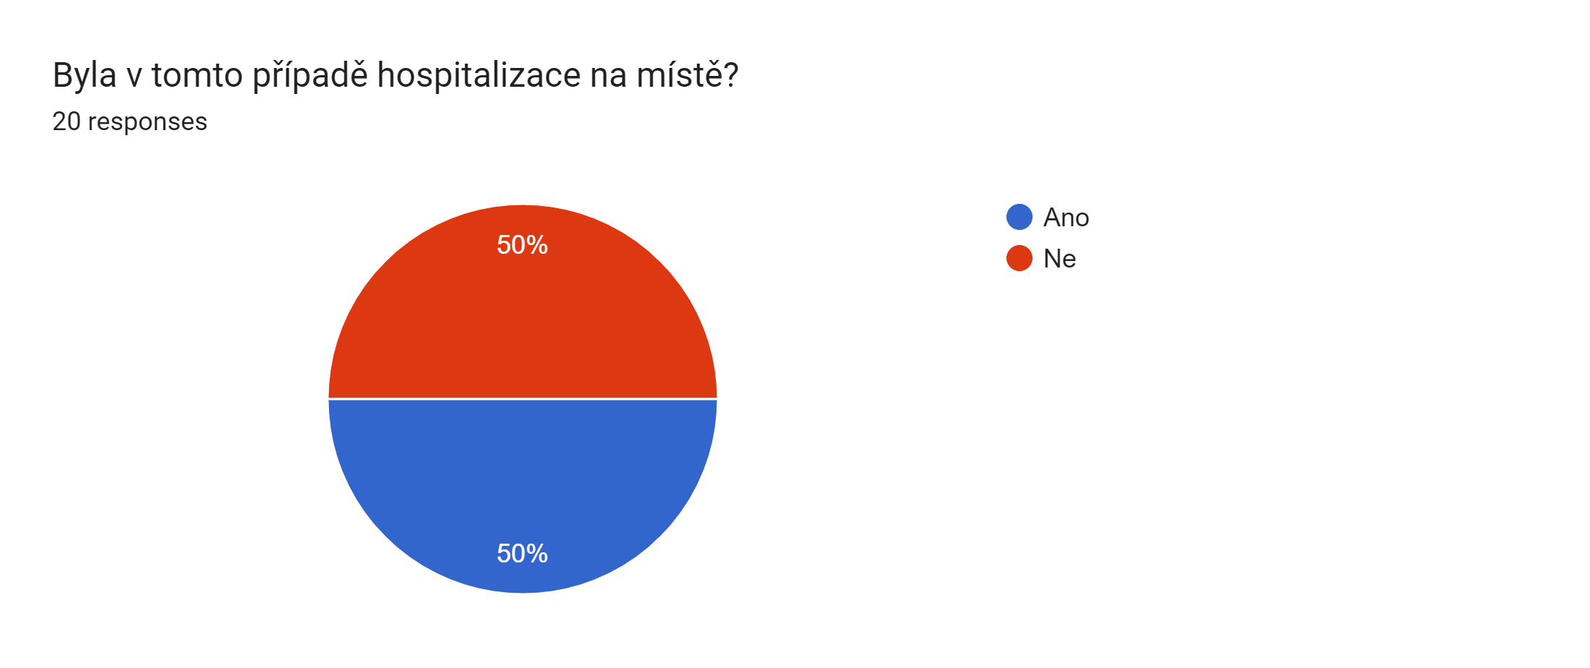
Příklad 2 – odpovědi z předešlých ročníků

Slide 31
Aktuální vývoj v případu z předešlého snímku
Muž byl nedobrovolně hospitalizován týden.
Soud prvního stupně potvrdil přípustnost nedobrovolné hospitalizace, bylo podáno odvolání, dovolání a následně Ústavní stížnost (II.ÚS 2545/17). Ústavní soud rozhodnutí obecných soudů zrušil a věc vrátil na začátek.
V nálezu ÚS se řeší otázka, zda a kdy je nutné, aby se ke stavu nedobrovolně hospitalizovaného vyjádřil psychiatr nezávislý na PN, kde hospitalizace probíhá.

Slide 32
Příklad 3
„Nezletilý chlapec (15) s autismem reaguje na šikanu ve škole křikem a tvrzeními, že si “něco“ udělá. Chlapec se nedá utišit. Škola přivolá RZS a ta chlapce převeze do PN. Chlapec je stále neklidný, říká, že jeho osud už zde skončil. Když ho z příjmového oddělení odvádí na dětské vzpouzí se a je tak umístěn na dospělé. Do PN dorazí matka chlapce, která ho přišla vyzvednout do školy, kde jí řekli, že je v PN. Chlapec je i přes nesouhlas matky ponechán v PN.“
Byla v tomto případě nedobrovolná hospitalizace na místě?
https://forms.gle/FsiczCk9NpvtN4Y39

Slide 33
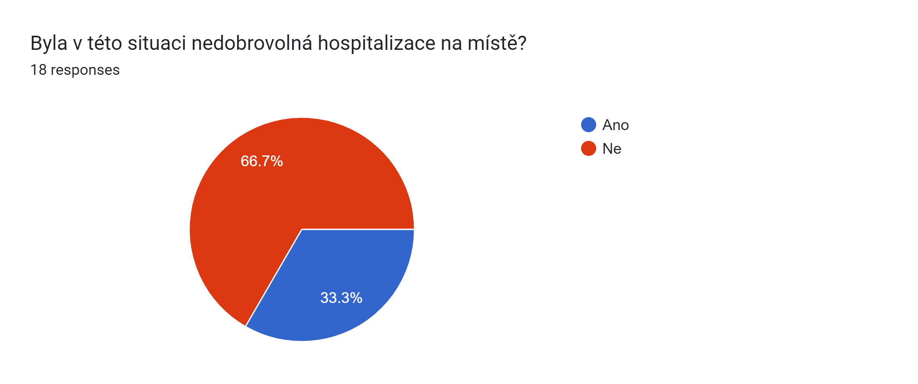
Příklad 3 – odpovědi z předešlých ročníků

Slide 34
Aktuální vývoj v případu z předešlého snímku
Bylo podáno odvolání, odvolací soud mu vyhověl a vrátil věc k novému rozhodnutí soudu prvního stupně. Soud prvního stupně doplnil dokazování, ale hospitalizaci stále shledal jako přípustnou, bylo podáno další odvolání a následně dovolání, jak odvolací, tak Nejvyšší soud shledali hospitalizaci jako přípustnou.
Rozhodnutí Nejvyššího soudu je dostupné zde:
http://nsoud.cz/Judikatura/judikatura_ns.nsf/WebSearch/13F2DF7A94D1F977C125848300160823?openDocument
Ústavní stížnost podána nebyla.
Žádný ze soudů se dle mého názoru nevyrovnal s tím, proč předání dítěte do péče matky nepředstavovalo alternativu k hospitalizaci.

Slide 35
Nedobrovolná hospitalizace obvyklý průběh
A) Někdo z okolí osoby získá přesvědčení, že osoba není duševně v pořádku a že je pravděpodobně nebezpečná.
Zde hraje velkou roli destigmatizace duševních onemocnění, pokud se veřejnost z neznalosti osob s duševním onemocněním bojí, bude nedobrovolná hospitalizace využívána k řešení tohoto strachu.
B) O potencionální hrozbě je informována PČR nebo RZS a ta po zvážení informací dorazí na místo.
Zde je důležité školení zdravotníků a policistů o práci s člověkem v krizové situaci, protože převoz do PL, může paradoxně vést k vyhrocení situace.

Slide 36
Nedobrovolná hospitalizace obvyklý průběh
C) Osoba je přivezena do PN (nebo se tam dostaví sama, ale nechce být hospitalizována, nebo chce být hospitalizována na jiném oddělení). Lékař na příjmu rozhodne o tom, zda jsou naplněny podmínky pro převzetí člověka bez jeho souhlasu či nikoliv. Nedobrovolná hospitalizace může začít i tak, že člověk nastoupí dobrovolně ale posléze, chce proti vůli zdravotníků léčbu ukončit, Pokud naplnění podmínek shledá, přistoupí k nedobrovolné hospitalizaci.
D) Zdravotnický ústav musí do 24 h. od převzetí člověka bez jeho souhlasu vyrozumět soud (v jehož obvodu nemocnice leží), že člověka převzal.

Slide 37
Nedobrovolná hospitalizace obvyklý průběh
E) Soud zahájí řízení o vyslovení přípustnosti nedobrovolné hospitalizace a ustanoví člověku advokáta jako opatrovníka pro toto řízení.
Vyrozumění o zahájení řízení a o ustanovení advokáta je doručeno nedobrovolně hospitalizovanému. Nedobrovolně hospitalizovaný si pro řízení může zvolit vlastního advokáta (nebo jiného zástupce), ale náklady na jeho práci si na rozdíl od ustanoveného nese sám. Jaký je k tomu důvod?
F) Soud a advokát by měli navštívit nedobrovolně hospitalizovaného v PN
Zde je problematické, když k návštěvě nedojde, nebo ji nevykoná přímo soudce, ale pošle soudního úředníka. Problém je i to, když soudce bez dalšího přijme názor lékaře o neschopnosti výslechu. Stav osoby je ovlivněn medikací.

Slide 38
Nedobrovolná hospitalizace obvyklý průběh
G) Soud do sedmi dnů, kdy mu PN sdělila, že převzala osobu bez jejího souhlasu rozhodne, zda toto rozhodnutí bylo v souladu se zákonem. Výsledkem rozhodnutí je konstatování, zda byla hospitalizace přípustná, či nikoliv, pokud je shledána nepřípustnou musí být pacient okamžitě propuštěn.
Soud rozhoduje bez jednání, má ale svolat tzv. jiný soudní rok, to znamená, že věc projedná v PN.
Soud provede důkazy potřebné pro posouzení, zda k převzetí došlo ze zákonných důvodů; k tomu zejména vyslechne umístěného člověka, ošetřujícího lékaře a další osoby, o jejichž vyslechnutí umístěný člověk požádá.

Slide 39
Nedobrovolná hospitalizace obvyklý průběh
H) Osoba, která byla nedobrovolně hospitalizována se může proti rozhodnutí o přípustnosti nedobrovolné hospitalizace odvolat, a to do 15ti dnů od doručení rozhodnutí o přípustnosti nedobrovolné hospitalizace. Rozhodnutí musí být doručeno do 24h od vydání rozhodnutí.
CH) Pokud dojde k propuštění osoby, dokud není pravomocně rozhodnuto o přípustnosti nedobrovolné hospitalizace, soud řízení zastaví. Pokud však propuštěný do dvou týdnů soudu sdělí, že na projednání přípustnosti hospitalizace trvá, soud věc projedná i po propuštění. Proč tato úprava existuje?

Slide 40
Nedobrovolná hospitalizace obvyklý průběh
I) Odvolací soud přezkoumá, rozhodnutí soudu prvního stupně, proti jeho rozhodnutí je možno podat dovolání, následně je možné podat ústavní stížnost a následně je možné obrátit se na Evropský soud pro liská práva. Jedna nedobrovolná hospitalizace se tak může řešit i více jak pět let, tedy dlouhou dobu po tom, co byl člověk z PL propuštěn.
Pokud nedobrovolná hospitalizace stále trvá, tak ZZŘS opět vyžaduje rychlé projednání odvolání. Soud prvního stupně musí odvolacímu soudu předložit spis neprodleně a odvolací soud musí rozhodnout do jednoho měsíce od předložení.

Slide 41
Příště nás čeká svéprávnost
- Co je to svéprávnost?
- Kolik lidí v České republice má svéprávnost omezenou?
- Jak poznám, že má někdo omezenou svéprávnost?
- Jaké dopady má omezení svéprávnosti na člověka ? Co všechno mu lze zakázat?
Výpovědi lidí, kteří byli omezeni ve svéprávnosti můžete shlédnout v pořadu „Pološero - Jak jsem se stal nečlověkem“
https://www.ceskatelevize.cz/porady/10318730018-polosero/217562222000008-polosero-jak-jsem-se-stal-neclovekem/ (9:00)

Slide 42
Děkuji za pozornost

